Slide 1
تغذیه و سلامت با محوریت کنترل چاقی ارائه: شهاب علیزاده دکتری تخصصی تغذیه و رژیم درمانی دپارتمان تغذیه بالینی، دانشگاه علوم پزشکی تهران

Slide 2
اپیدمیولوژی چاقی در ایران
پژوهش دکتر ملک زاده:
رییس انجمن متخصصین گوارش و کبد ایران
۷۰ درصد ایرانیان چاقی یا اضافه وزن دارند
در حال حاضر ۷۰ درصد ایرانیان به چاقی یا اضافه وزن، (۴۷ درصد اضافه وزن و ۲۳ درصد چاقی) مبتلا هستند و ۴.۵ درصد جمعیت کشور نیز چاقی مفرط (مرضی) دارند.
شمار افراد چاق در ایران از سال ۱۳۵۹ تاکنون ۵.۵ برابر و تعداد افراد دارای اضافه وزن ۳.۵ برابر شده است.

Slide 3
عوارض چاقی
پرفشاری خون
شیوع 2 برابری در افراد چاق نسبت به افراد عادی
دیابت
شیوع 4 برابری در افراد چاق نسبت به افراد با وزن طبیعی
سکته قلبی
شیوع 2 برابری در مردان چاق کمتر از 45 سال نسبت به مردان همسال با وزن عادی
شیوع 3 برابری در زنان چاق نسبت به زنان با وزن طبیعی
سنگ کیسه صفرا

Slide 4
عوامل تعیین کننده چاقی و قد
چاقی: (ژنتیک 50 تا 70 درصد)، عوامل محیطی، بی تحرکی، تغذیه، بیماری ها، داروها، اختلالات هورمونی
قد: (ژنتیک 80 درصد)، عوامل محیطی مثل ورزش، تغذیه، عرض جغرافیایی، زندگی در مناطق سردسیر، بیماری ها و عفونت ها و ...
دکتر فریدون عزیزی فوق تخصص غدد درون ریز و متابولیسم:
رشد قد کودکان ایرانی در مقایسه با جوامع پیشرفته 5 تا 10 سانتیمتر پایین ‌تر است و این امر نقصانی است که جوامع در حال توسعه نسبت به کشورهای پیشرفته دارند و مهمترین دلیل آن نیز تفاوت در نوع تغذیه است."

Slide 5
Systematic reviews of qualitative evidence
Qualitative evidence syntheses

Slide 6
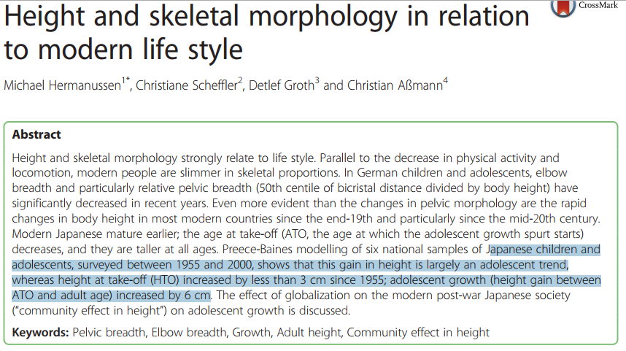
Systematic reviews of qualitative evidence
Qualitative evidence syntheses

Slide 7
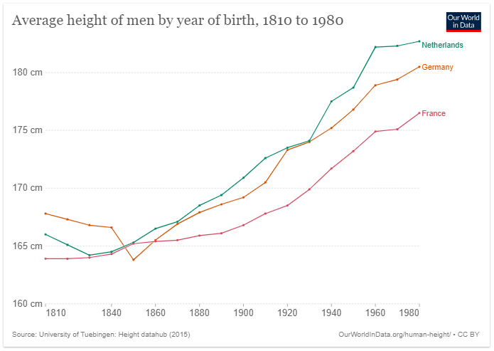
Human height has steadily increased over the past 2 centuries across the globe. This trend is in line with general improvements in health and nutrition during this period. Historical data on heights tends to come from soldiers (conscripts), convicted criminals, slaves and servants.
5

Slide 8
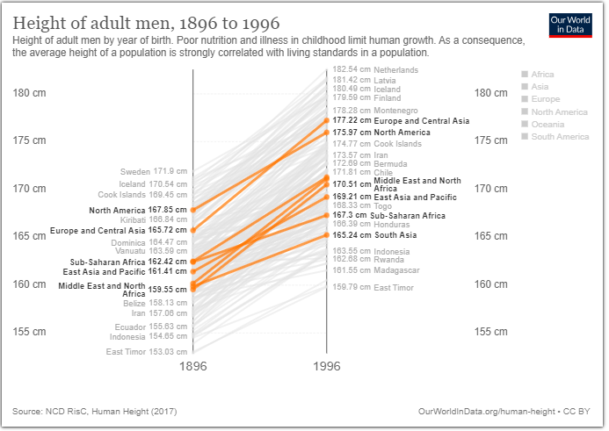
Adapted from: LANCET PUBLIC HEALTH
7

Slide 9
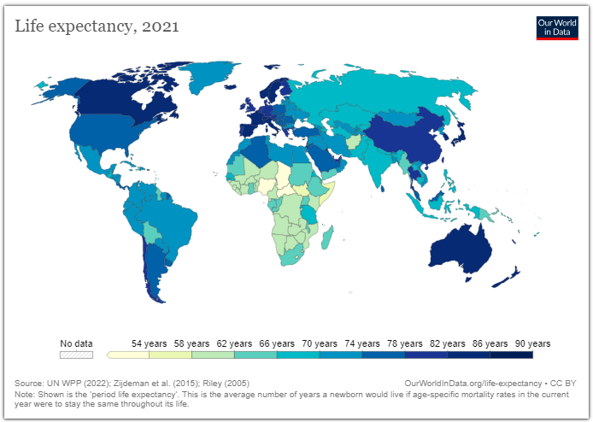
میانگین طول عمر
Drawn from: Gough et al 2012, System10atic Reviews

Slide 10
اعتیاد غذایی و چاقی
ازدست دادن کنترل مصرف مواد غذایی پرانرژی مانند غذاهای شیرین و پرچرب، که اثرات اعتیادآوری را با وادار کردن مسیر پاداش دوپامین به روشی مشابه وابستگی به سوء مصرف مواد، ایجاد می‌کنند.
تشخیص: مقیاس اعتیاد به مواد غذایی ییل YFAS
شیوع:
جمعیت عمومی: 19.9%
افراد چاق (25%)

Slide 11
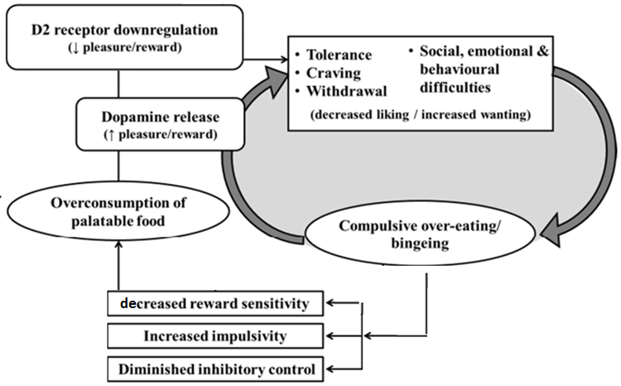
اعتیاد غذایی
Figure 1. The proposed cycle of FA

Slide 12
Systematic reviews of qualitative evidence
Qualitative evidence syntheses

Slide 13
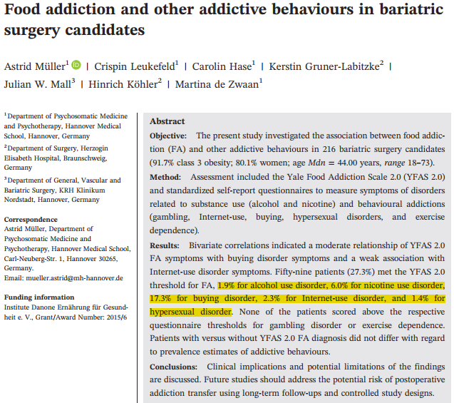
Systematic reviews of qualitative evidence
Qualitative evidence syntheses

Slide 14
آسیب هایی که شبه علم به وضعیت تغذیه ایرانیان زده است

Slide 15
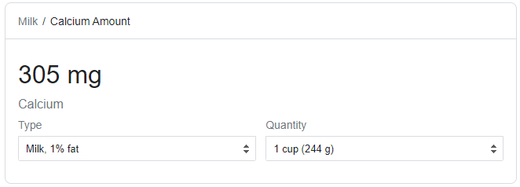
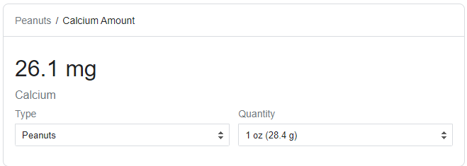
تامین کلسیم از بادام زمینی یا لبنیات
شبه علم
3 لیوان = 300 کیلوکاری
1 کیلوگرم= 5760 کیلوکاری

Slide 16
نگاهی اجمالی به سرانه مصرف تغذیه ای ایرانیان و نقش شبه علم
سرانه مصرف نان 6 برابر جهانی: ایران در سال ۱۶۰ کیلوگرم است- جهان تنها ۲۵ کیلوگرم است.
شکر: ایران‌ ۲۴ کیلوگرم، جهان فقط ۵ کیلو گرم
نمک: ایران 30 گرم در روز، جهان 5 تا 10 گرم در روز
روغن زیتون: ایران فقط ۲۲۰ گرم است، جهان : به ۲۷ کیلوگرم نیز می‌رسد.
نوشابه: ایران۴۲ لیتر (رکورددار جهانی). جهان ۱۰ لیتر یا کمتر
شیر: ایران ۷۰ کیلوگرم اعلام شده است. جهان ۱۹۰ کیلوگرم و در کشورهای اروپایی بین ۳۰۰ تا ۴۵۰ کیلوگرم اعلام شده است.
میوه و سبزی: در ایران ۳۰ و در جهان ۱۲۰ كیلوگرم است

Slide 17
داروهای لاغری مورد تایید FDA
برای افراد چاق (30BMI ≥) یا اضافه وزن (27BMI ≥) با داشتن حداقل دارای یکی از عوامل خطر مهم (دیابت نوع ۲ ، فشار خون بالا) تایید شده است:
اورلیستات Orlistat ...............1 سال مصرف 2/6 کیلو
ﻟﻮرﮐﺎﺳﺮﯾﻦ lorcaserin ............3/2 کیلو
نالترکسون-بوپروپیون naltrexone-bupropion ......... 0/5 کیلو
فنترمین-توپیرامات phentermine-topiramate .......... 8/8 کیلو
لیراگلوتید liraglutide ............... 5/3 کیلو

Slide 19
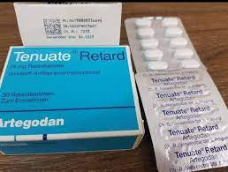
داروهای خطرناک برای کاهش وزن
Adios
تنوات ریتارد
GC (گرین کارویل، گارسینیا، گرین کافی)
ایزی اسلیم یا مجیک اسلیم ( ال کارنیتین، سینترول، آنزیم لیپاز و کافئین)
مصرف کننده گان این دارو گزارش داده اند که خواص انرژی بخشی و آرامش روح و تمرکز را هم دارد و را تا حد زیادی سرکوب می کند که کاهش وزن 5 تا 10 کیلوگرمی در ماه دارد.
عوارض بالقوه ای مثل افزایش شدید ضربان قلب، تغیرات خلق و خو مانند پرخاشگری و افکار خودکشی- علایم امفتامین
سیبوترامین

Slide 20
داروهای گیاهی کاهش وزن
در کارآزمایی های کنترل شده و تصادفی در انسان مورد مطالعه قرار نگرفته‌اند.
علاوه بر این ، تست‌های آزمایشگاهی FDAروی برخی از این مکمل ها، وجود بسیاری از داروها را تایید کرده است
از جمله این موارد : فلوکستین ، فوروزماید ، فنی توئین ، آمفتامین، لووتیروکسین
افدرا...... 0/9 کیلو در ماه .... 3 برابر افزایش در خطر ابتلا به بیماری های قلبی عروقی ، روانی و گوارش حتی گزارش مرگ، از سال ۲۰۰۴ FDA آن را ممنوع کرده است

Slide 21
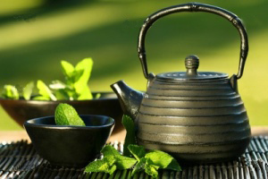
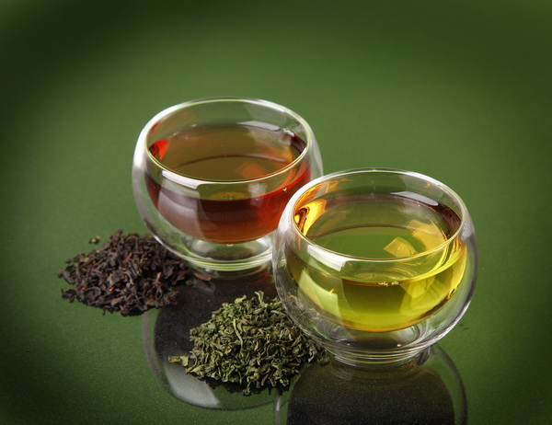
مکمل های کاهش وزن
مکمل CLA
چای سبز
Obestop
L- carnitin
Glutamin
BCAA
پودرهای فیبری مثل slim last

Slide 22
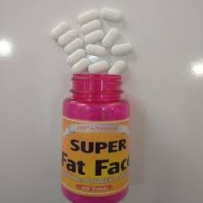
چاقی صورت
چاقی و لاغری موضعی امکان پذیر نیست
عدم تاثیر ویتامین ها، ژلاتین، اقلام غذایی، هیلاژن
کوروتون ها مثل فت فیس
تزریق چربی

Slide 23
کوروتون ها

Slide 24
روش های مختلف موجود برای کاهش وزن

Slide 25
بالون گذاری
ابدومینوپلاستی

Slide 26
ابدومینوپلاستی و پیامد ها

Slide 27
جراحی باریاتریک

Slide 28
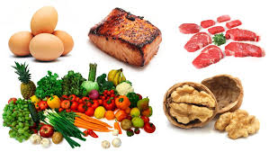
چگونه رژیم غذایی متعادل داشته باشیم: گروههای پنجگانه غذایی هرم غذایی
غلات
شیر و لبنیات
گوشت، مرغ، ماهی، تخم مرغ و حبوبات
سبزیها
میوه ها

Slide 29
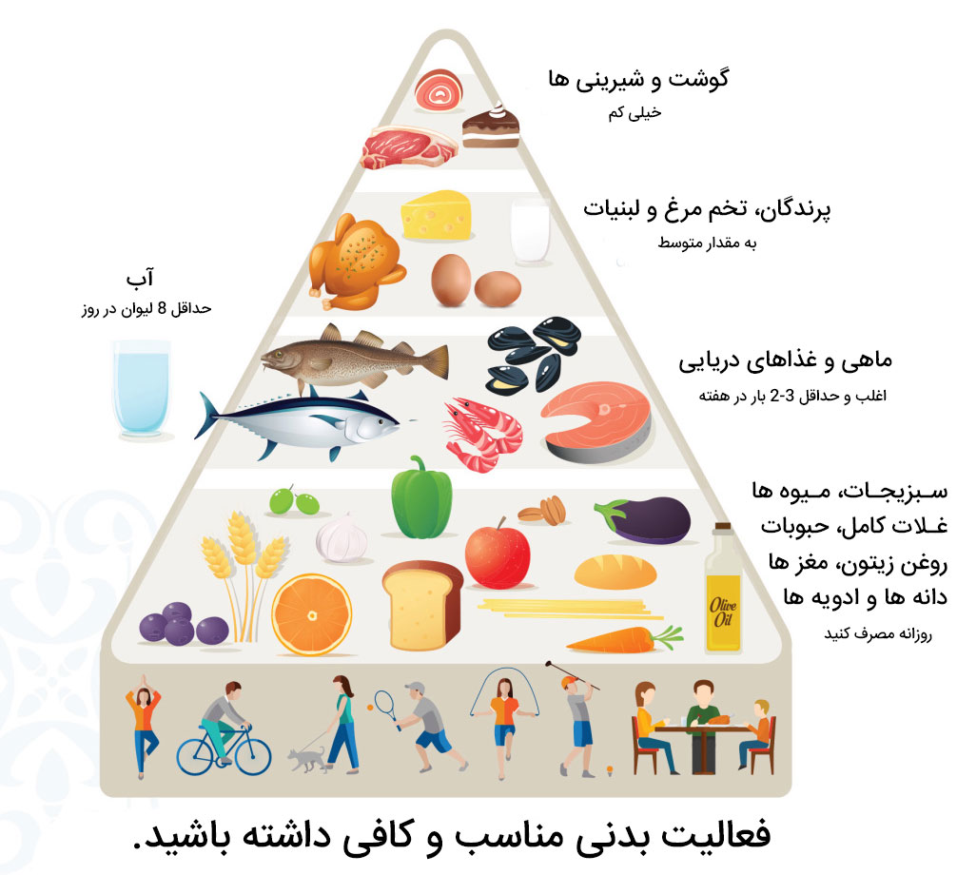

Slide 31
راهنمای مصرف گروه های غذایی

Slide 32
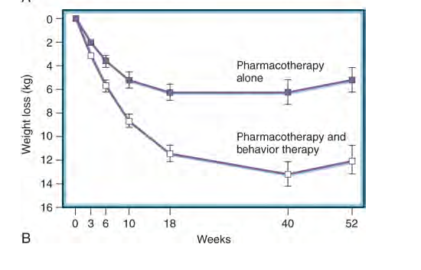
چگونه می توان بحران اضافه وزن و چاقی را کنترل کرد؟
پیروی از رژیم غذایی استاندارد کاهش وزن متناسب با وضعیت اجتماعی اقتصادی
هدف کاهش توده چربی ضمن حفظ توده عضلانی و آب بدن است و حفظ وزن کاهش یافته
اصلاح عادات غذایی و تغییر نگرش نسبت به تغذیه به عنوان یک عامل مزمن نه مقطعی
اصلاح انتخاب های غذایی
عدم کالری شماری
شناخت رفتار درمانی با کمک روانشناس
داشتن نظم غذا خوردن (سه وعده و 2 تا 3 میانوعده سبک)
عدم حذف وعده های اصلی
اصلاح الگوی خواب
حمایت اجتماعی
فعالیت بدنی منظم (هوازی و غیر هوازی)

Slide 34
نمونه غذای ایرانی

Slide 35
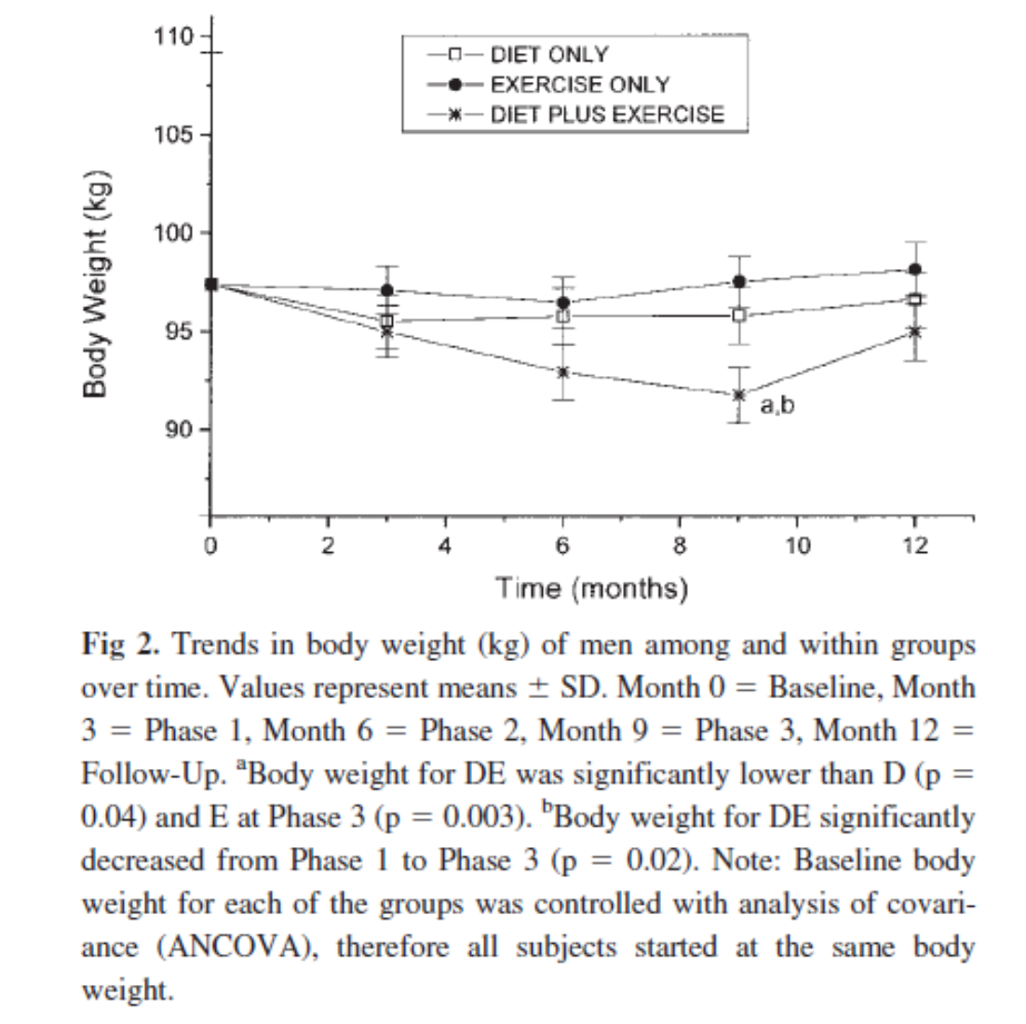
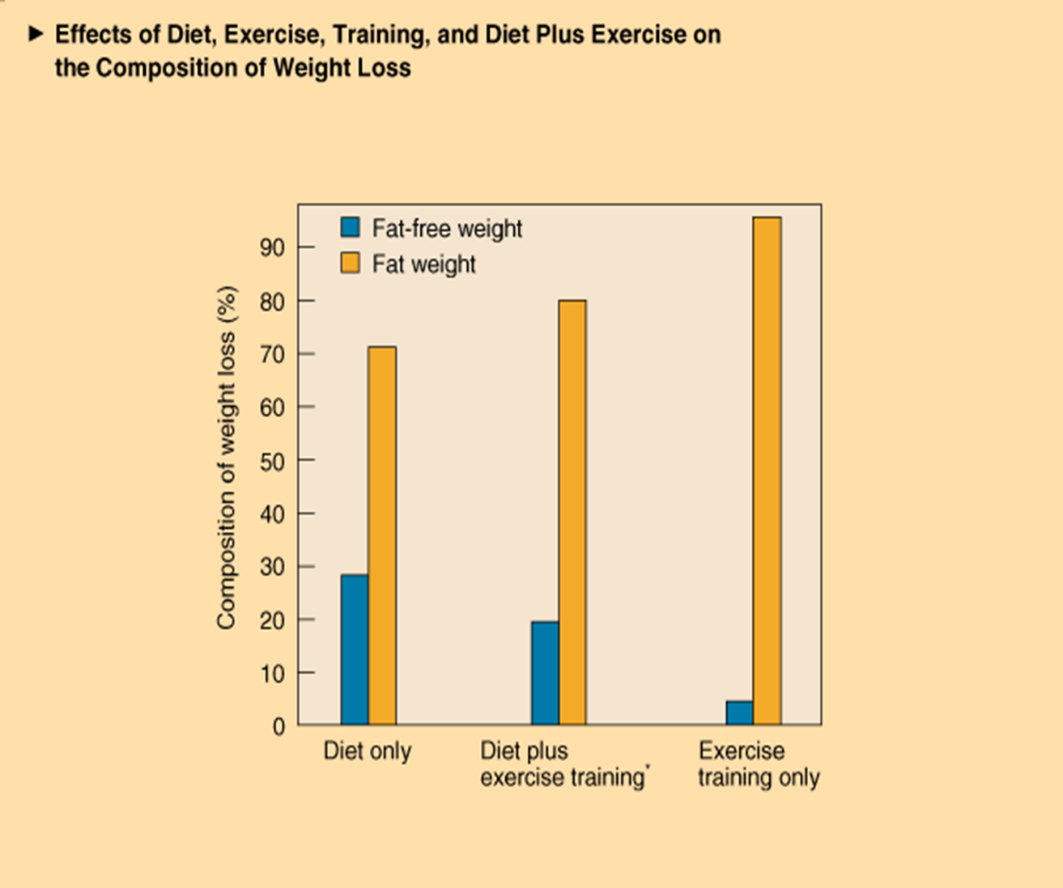
ورزش بهتر است یا رژیم غذایی؟
آيا فعاليت ورزشی به تنهايی موجب كاهش وزن می شود؟
35

Slide 36
نوع ورزش (مقاومتی یا هوازی یا ترکیبی)؟
36

Slide 37
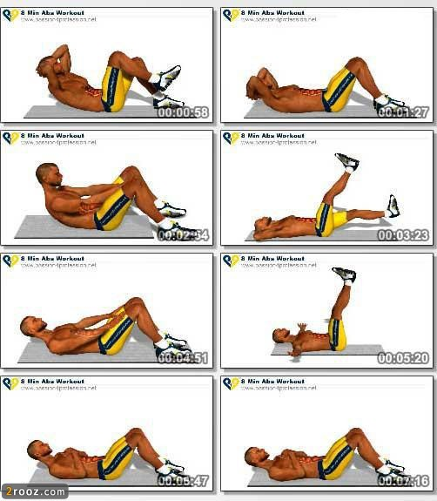
آیا تمرینات شکمی موجب کاهش چربی شکمی می شود؟
تمرينات شکمی (Abdominal Exercise )
37

Slide 38
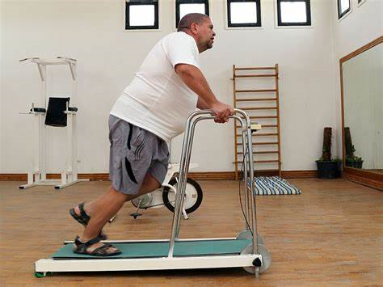
The effect of abdominal exercise on abdominal fat.
J Strength Cond Res. 2011 Sep;25(9):2559-64. Vispute SS¹, Smith JD, LeCheminant JD, Hurley KS. ¹Department of Kinesiology & Health Education, Southern Illinois University Edwardsville, Edwardsville, Illinois, USA. svispute@uic.edu
Abstract
The purpose of this study was to investigate the effect of abdominal exercises on abdominal fat. Twenty-four healthy, sedentary participants (14 men and 10 women), between 18 and 40 years, were randomly assigned to 1 of the following 2 groups: control group (CG) or abdominal exercise group (AG). Anthropometrics, body composition, and abdominal muscular endurance were tested before and after training. The AG performed 7 abdominal exercises, for 2 sets of 10 repetitions, on 5 d·wk(-1) for 6 weeks. The CG received no intervention, and all participants maintained an isocaloric diet throughout the study. Significance was set at p = 0.05 for all tests. There was no significant effect of abdominal exercises on body weight, body fat percentage, android fat percentage, android fat, abdominal circumference, abdominal skinfold and suprailiac skinfold measurements. The AG performed significantly greater amount of curl-up repetitions (47 ± 13) compared to the CG (32 ± 9) on the posttest. Six weeks of abdominal exercise training alone was not sufficient to reduce abdominal subcutaneous fat and other measures of body composition. Nevertheless, abdominal exercise training significantly improved muscular endurance to a greater extent than the CG.
38

Slide 39
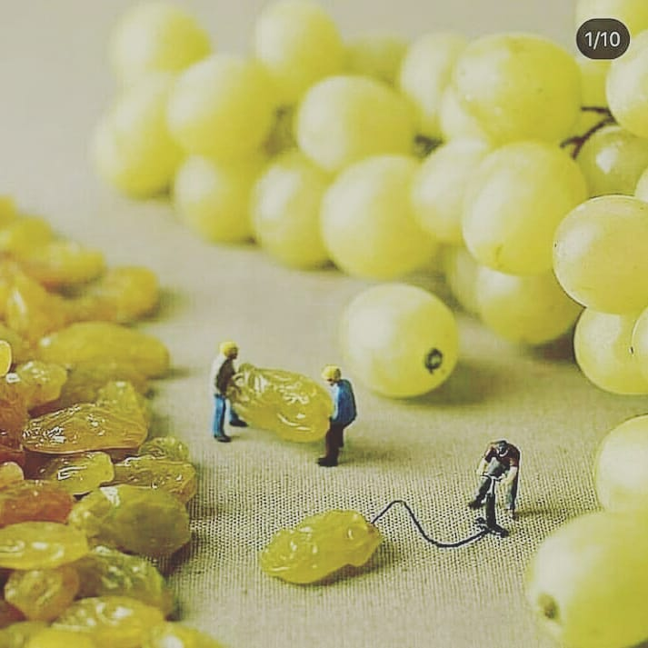
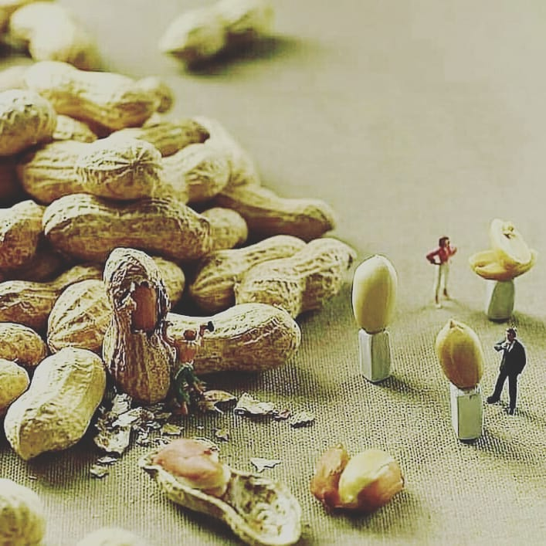

Slide 40
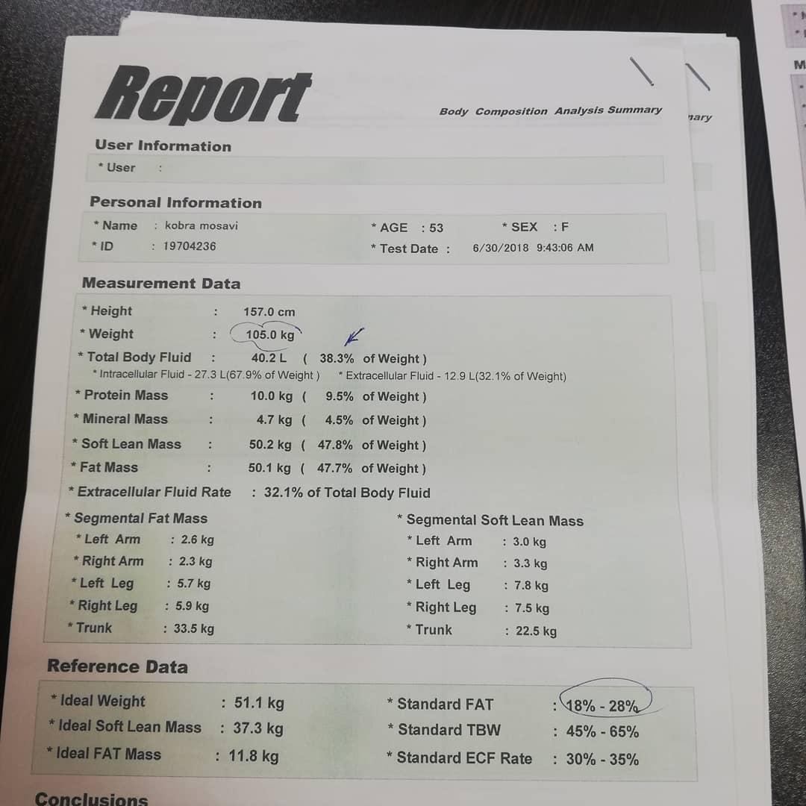

Slide 41
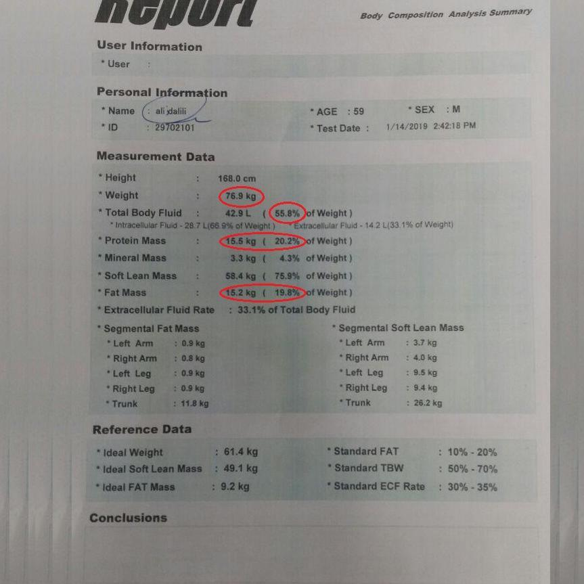

Slide 42
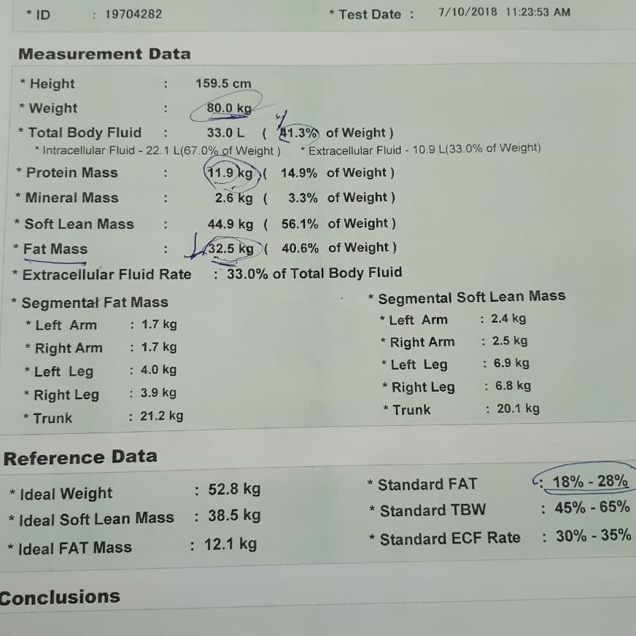

Slide 43
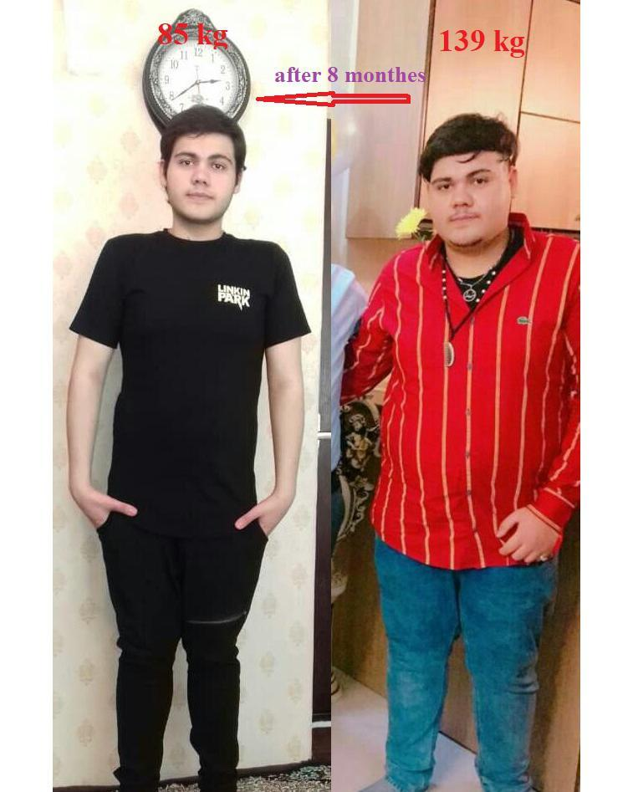

Slide 45
از توجه شما سپاسگزارم

